Slide 1
Die Kaschrut-Gesetze
in 3. Mose 11
und 5. Mose 14
und ihre
geistliche Bedeutung
für das Christentum
Roger Liebi 2011

Slide 2
Begriffserklärungen
Kaschrut = (rituelle) Reinheit (Reinheit gemäss dem Gesetz Mose); rabbinische Sprache
➔ hebr. kasher = richtig sein, rein sein, akzeptabel sein, recht sein (Est 8,5)
➔ „koscher“ (> hebr. kasher) = rein

Slide 3
Was gilt für Christen?
Altes Testament
39 Bücher
Verheissung: Der Messias wird kommen.
Neues Testament
27 Bücher
Erfüllung: Der Messias ist gekommen.
1606 – 420 v. Chr.
32 – 100 n. Chr.

Slide 4
Die 7 Bündnisse und die 7 Zeitalter
1. Der Bund mit Adam (1Mo 1-2; Hos 6,7)
2. Der Bund mit Noah (1Mo 9)
3. Der Bund mit Abraham (1Mo 12-22)
4. Der Bund mit Israel am Sinai (2Mo 19ff)
5. Der Bund mit David (Ps 89,3; 2Sam 7)
6. Der Bund mit Zedekia (Hes 17; 2Chr 36,13)
7. Der neue Bund mit Israel (Jer 31,31ff)

Slide 5
Von 1. Mose bis Offenbarung
Schöpfung
Neue Schöpfung
1 Adam
2 Noah
3 Abraham
4 Israel
5 David
6 Zedekia
7 Israel

Slide 6
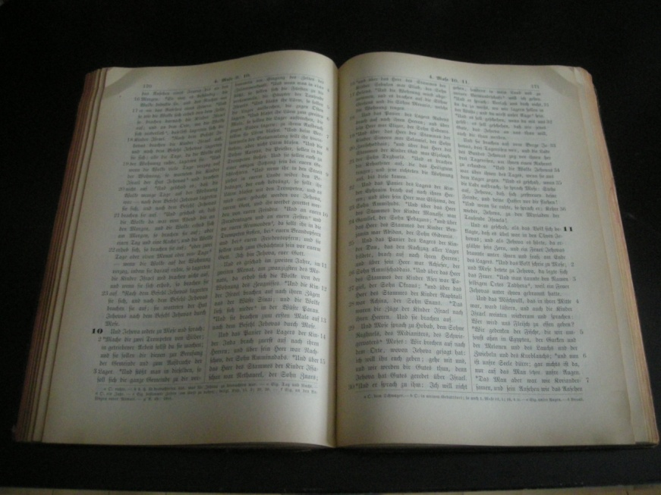
Was gilt für Christen?
Röm 10,4: „Denn Christus ist des Gesetzes Ende, jedem Glaubenden zur Gerechtigkeit.“
Röm 7,1-6: Mit dem Tod endet die Unterstellung unter ein Gesetz. Bekehrte Juden sind nicht mehr unter dem Bund vom Sinai, weil sie mit Christus gestorben sind.
RL

Slide 7
Was gilt für Christen?
1Kor 9: ¹⁹ Denn wiewohl ich von allen frei bin, habe ich mich allen zum Sklaven gemacht, auf daß ich so viele wie möglich gewinne. ²⁰ Und ich bin den Juden geworden wie ein Jude, auf daß ich die Juden gewinne; denen, die unter Gesetz sind, wie unter Gesetz (wiewohl ich selbst nicht unter Gesetz bin), auf daß ich die, welche unter Gesetz sind, gewinne; ²¹ denen, die ohne Gesetz sind, wie ohne Gesetz (wiewohl ich nicht ohne Gesetz vor Gott bin, sondern Christo gesetzmäßig unterworfen), auf daß ich die, welche ohne Gesetz sind, gewinne. ²² Den Schwachen bin ich geworden wie ein Schwacher, auf daß ich die Schwa-chen gewinne. Ich bin allen alles geworden, auf daß ich auf alle Weise etliche errette.
RL

Slide 8
Was gilt für Christen?
Röm 10,4: „Denn Christus ist des Gesetzes Ende, jedem Glaubenden zur Gerechtigkeit.“
Apg 15: Apostelkonzil in Jerusalem:
Gläubige aus dem Heidentum sollen nicht beschnitten werden und nicht unter die Gesetze vom Sinai gestellt werden.
RL

Slide 9
Was gilt für Christen?
Röm 10,4: „Denn Christus ist des Gesetzes Ende, jedem Glaubenden zur Gerechtigkeit.“
Galaterbrief: Wer Gläubige aus den Heidenvölkern unter die Gebote vom Sinai stellt, ist ein Irrlehrer (keine rituelle Beschneidung, keine jüd. Feste etc.).
RL

Slide 10
Was gilt für Christen?
Kol 2,16: ¹⁶ So richte euch nun niemand über Speise oder Trank, oder hinsichtlich eines Festes oder Neumondes oder von Sabbathen, ¹⁷ die ein Schatten der zukünftigen Dinge sind, der Körper aber ist Christi. ¹⁸ Laßt niemand euch um den Kampfpreis bringen, …
RL

Slide 11
Was gilt für Christen?
Kol 2,16: ¹⁶ So richte euch nun niemand über Speise oder Trank, oder in Ansehung eines Festes oder Neumondes oder von Sabbathen, ¹⁷ die ein Schatten der zukünftigen Dinge sind, der Körper aber ist Christi. ¹⁸ Laßt niemand euch um den Kampfpreis bringen, …
RL

Slide 12
Was gilt für Christen?
Heb 10,1: „Denn da das Gesetz einen Schatten der zukünftigen Güter, nicht der Dinge Ebenbild selbst hat, so kann es nimmer mit denselben Schlachtopfern, welche sie alljährlich ununterbrochen darbringen, die Hinzunahenden vollkommen machen.“
Beispiele:
das dreschende Rind (1Kor 9,9-10)
Essen von Friedensopfern (1Kor 9,13-14)
Opfer des AT = Hinweise auf Golgatha (Heb 9-10)
RL

Slide 13
Was gilt für Christen?
Röm 7: „14 Denn wir wissen, dass das Gesetz geistlich ist, …
RL

Slide 14
Was gilt für Christen?
Röm 15: ⁴ Denn alles, was zuvor geschrieben ist, ist zu unserer Belehrung geschrieben, auf daß wir durch das Ausharren und durch die Ermunterung der Schriften die Hoffnung haben.
RL

Slide 15
Was gilt für Christen?
1Tim 4,4-6: 4 Denn jedes Geschöpf Gottes ist gut und nichts verwerflich, wenn es mit Danksagung genommen wird; 5 denn es wird geheiligt durch Gottes Wort und durch Gebet. 6 Wenn du dieses den Brüdern vorstellst, so wirst du ein guter Diener von Christus Jesus sein, auferzogen durch die Worte des Glaubens und der guten Lehre, welcher du genau gefolgt bist.
RL

Slide 16
Die Lehre von 3Mo 11
3Mo = Buch der Heiligkeit
Zur Abfolge der ersten drei Bücher der Bibel
1Mo: Die Verdorbenheit des Menschen durch die Sünde (Ps 51,5-6)
2Mo: Die Erlösung durch das Blut des Lammes (Jes 43,1)
3Mo: Gemeinschaft mit dem heiligen Gott in der Anbetung (Joh 17,24)
3Mo 11,44: Seid heilig, denn ich bin heilig! ➔ 1Pet 1,15-16
3Mo 11,47: Unterscheidung: Rein und Unrein

Slide 17
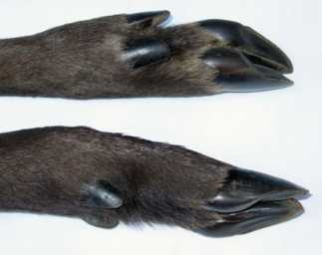
Wiederkäuende Paarhufer
I. Kaschrut-Gesetze für Säugetiere
FB
3Mo 11,1-7: 1 Und der HERR redete zu Mose und zu Aaron und sprach zu ihnen: 2 Redet zu den Kindern Israel und sprecht: Dies sind die Tiere, die ihr essen dürft von allen Tieren, die auf der Erde sind. 3 Alles, was gespaltene Hufe, und zwar ganz gespaltene Hufe hat, und wiederkäut unter den Tieren, das dürft ihr essen. 4 Nur diese sollt ihr nicht essen von den wiederkäuenden und von denen, die gespaltene Hufe haben: das Kamel, denn es wiederkäut, aber es hat keine gespaltenen Hufe: unrein soll es euch sein; 5 und den Klippendachs, denn er wiederkäut, aber er hat keine
gespaltenen Hufe: unrein soll er euch sein; 6 und den Hasen, denn er wiederkäut, aber er hat keine gespaltenen Hufe: unrein soll er euch sein; 7 und das Schwein, denn es hat gespaltene Hufe, und zwar ganz gespaltene Hufe, aber es wiederkäut nicht: unrein soll es euch sein.

Slide 18
Wiederkäuende Paarhufer
FB
3Mo 11,2-7: 2 Redet zu den Kindern Israel und sprecht: Dies sind die Tiere, die ihr essen dürft von allen Tieren, die auf der Erde sind. 3 Alles, was gespal-tene Hufe, und zwar ganz gespaltene Hufe hat, und wiederkäut unter den Tieren, das dürft ihr essen.
Zehen 3 und 4 gross; Afterklauen 2 und 5 klein; (1 „fehlt“) ➔ die 4 Zehen bilden zusammen eine breite Sohlenfläche
verhindern des Einsinkens auf weichem
und lockerem Untergrund
➔ Hass gegen das Böse (vgl. Heb 1,9)
sich nicht verunreinigen wollen (Dan 1,8)

Slide 19
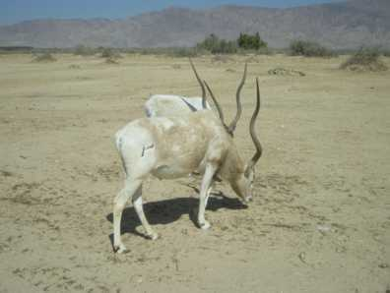
Wiederkäuende Paarhufer
5Mos 14,4: Rind, Schaf, Ziege, Hirsch, Gazelle, Damhirsch, Steinbock, Addax-Antilope, Bergziege, wildes Schaf
RL
RL
Addax-Antilope in der Negev-Wüste
(Mendesantilope)

Slide 20
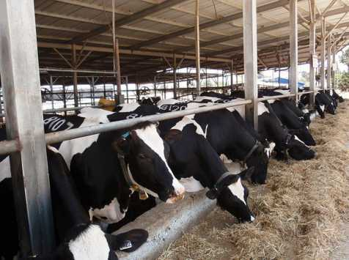
Wiederkäuende Paarhufer
Ariel Plamon GNU 1.2
Pansentiere wie Rinder, Schafe und Ziegen besitzen in ihren Mägen eine reiche Bakterien-flora zur Aufspaltung und Verwertung der härtesten Gräser. è Sie können von Futter leben, das für die Men-schen unbrauchbar ist. Wichtig bei beschränk-ten Ressourcen!
Schweine haben die gleichen Ansprüche an die Nahrung wie Menschen!

Slide 21
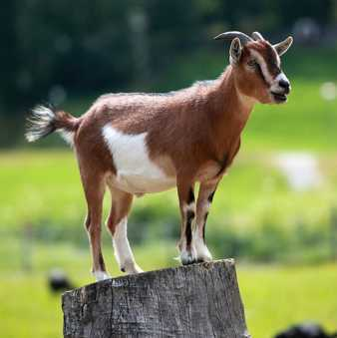
Wiederkäuende Paarhufer
Armin Kübelbeck CC by/sa 3.0
Wiederkäuende Spalthufer (Rinder, Schafe, Ziegen, Rehe, Hirsche etc.) sind weniger anfällig auf Krankheitserreger als andere Tiere, wie z.B. Schweine. è Gesunde Fleischernährung. Besonders wichtig in heissen Ländern wie im Nahen Osten.
Ziege

Slide 22
Wiederkäuende Paarhufer
FB
1Joh 2: ⁶ Wer da sagt, daß er in ihm bleibe, ist schuldig, selbst auch so zu wandeln, wie er gewandelt hat.
Rind, Schaf, Ziege = Opfertiere ➔ Christus
Oberflächenvergrösserung ➔ Schutz
gegen Einsinken in weichen Untergrund
Hass gegen das Böse (vgl. Heb 1,9)
sich nicht verunreinigen wollen (Dan 1,8)

Slide 23
Wiederkäuende Paarhufer
FB
Essen = in sich aufnehmen, sich aneignen (vgl. das Brot des Lebens essen, Joh 6), innere Gemeinschaft haben
„Der Mensch ist, was er isst.“ (frei nach Feuerbach)
Vgl. 2Kor 3,18
Wiederkäuen = 2x Essen zwecks
besserer Verwertung der Nahrung

Slide 24
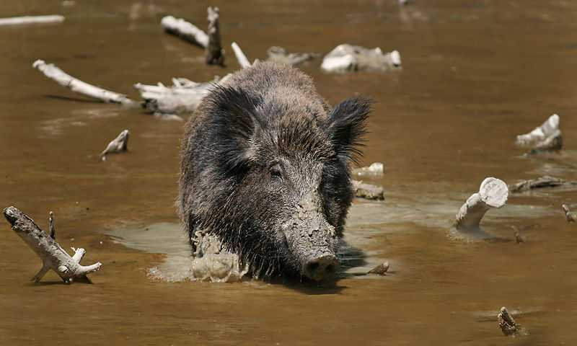
Das Schwein
Wiederkäut nicht, hat aber gespaltene Hufe
➔ Jemand, der den Anschein macht, er lebe
als Christ, er hat aber kein Interesse am Wort Gottes und liebt das Wälzen im Schmutz.
2Pet 2,20-25
Richard Bartz, Munich, CC-BY-SA 2.5

Slide 25
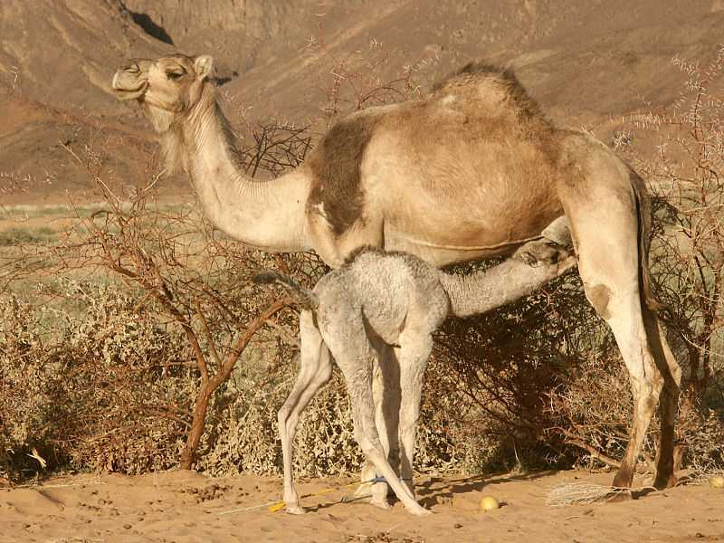
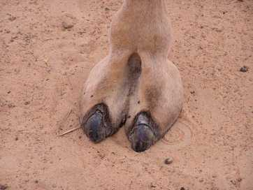
Das Kamel (Dromedar)
Wiederkäut, hat aber keine gespaltene Hufe
➔ Jemand, der sich am Wort Gottes erfreut, es aber nicht im täglichen Leben umsetzt.
Jak 1,21-25; Luk 8,13
Masteraah CC-BY-Sa 2.0/de
Garrondo CC-BY-SA 3.0 Unported

Slide 26
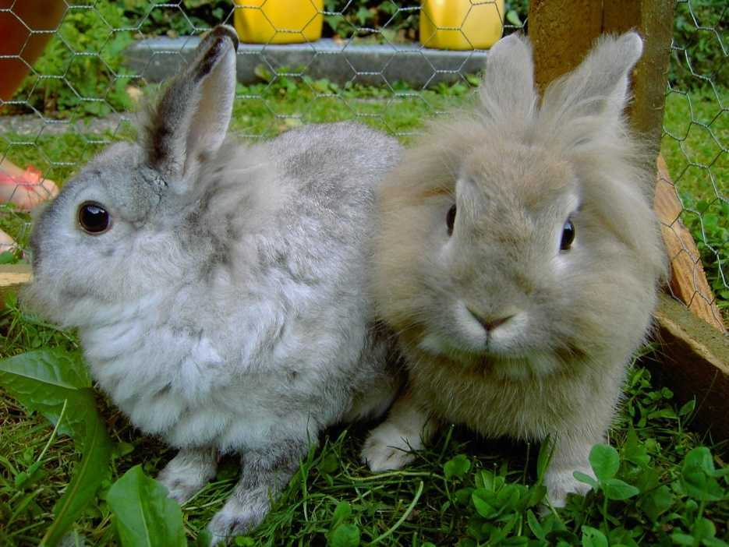
Der Hase (Kaninchen)
Wiederkäut, hat aber keine gespaltene Hufe
➔ Jemand, der sich am Wort Gottes erfreut, es aber nicht im täglichen Leben umsetzt.
Jak 1,21-25; Luk 8,13
RL

Slide 27
Der Hase wiederkäut doch!
RL
Erst 1882 wird die spezielle Art des Wiederkäuens bei Hasen zum ersten Mal wissen-schaftlich beschrieben (franz. Tierärzte-Zeitschrift).
3Mo 11,4.6: 4 Nur diese sollt ihr nicht essen von den wiederkäuenden… 6 … den Hasen, denn er wiederkäut, aber er hat keine gespaltenen Hufe: unrein soll er euch sein;…

Slide 28
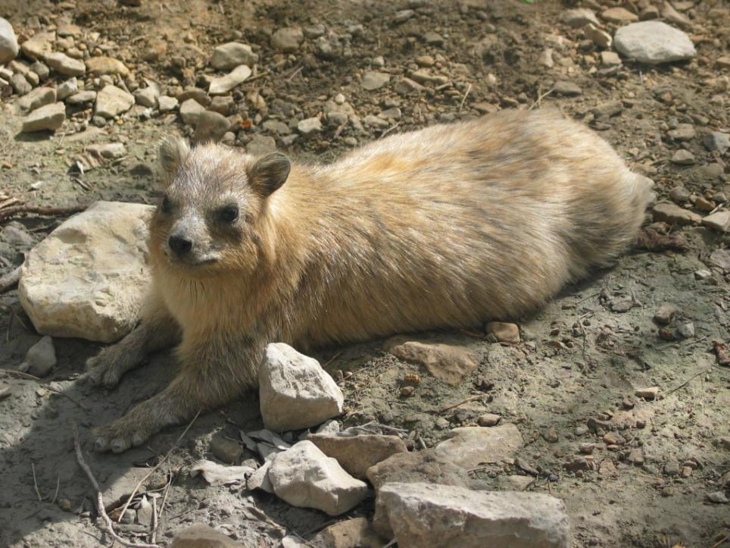
Der Klippendachs
EL

Slide 29
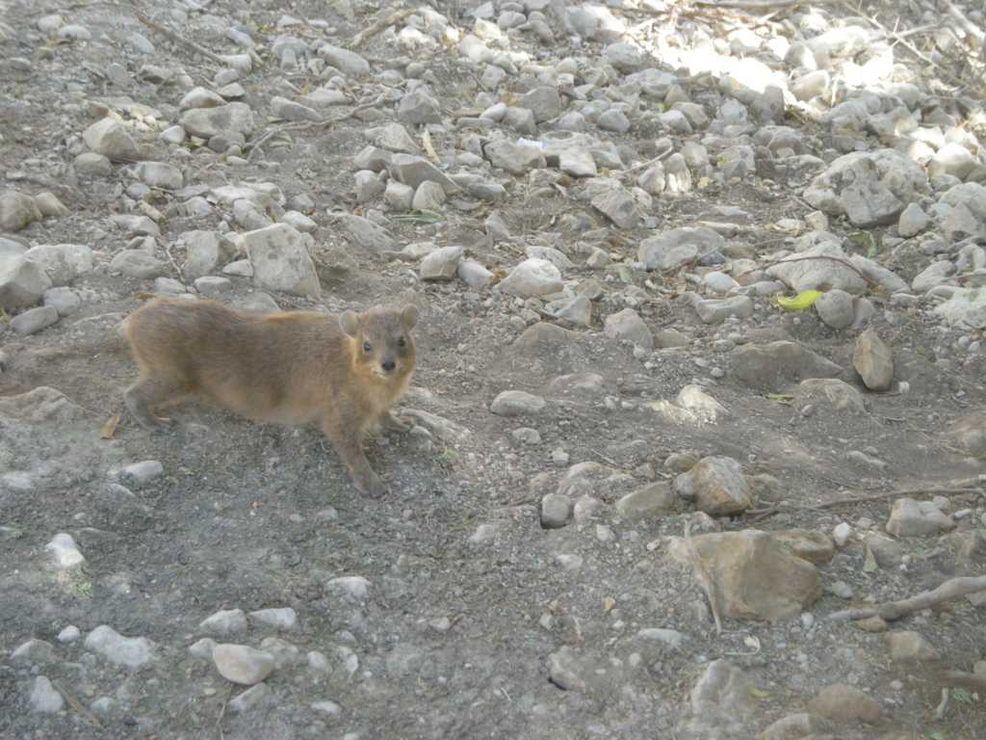
Der Klippendachs
Stockzähne und Füsse verwandt mit denen der Elefanten
EL

Slide 30
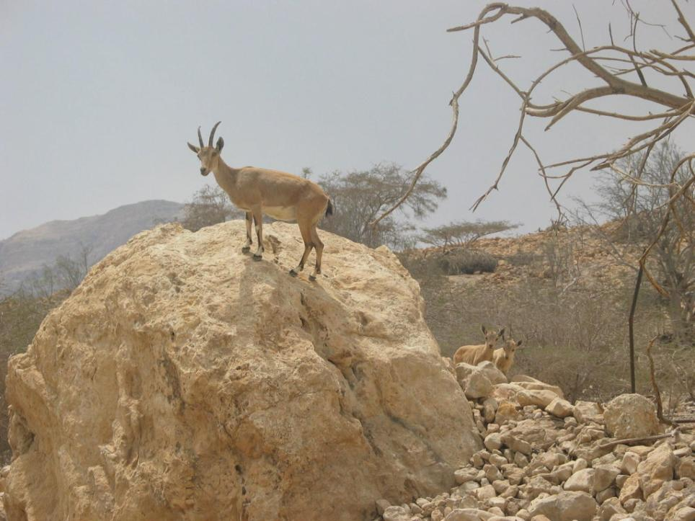
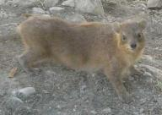
Der Klippendachs
Ps 104: ¹⁸ Die hohen Berge sind für die Steinböcke, die Felsen eine Zuflucht für die Klippendächse.
EL

Slide 31
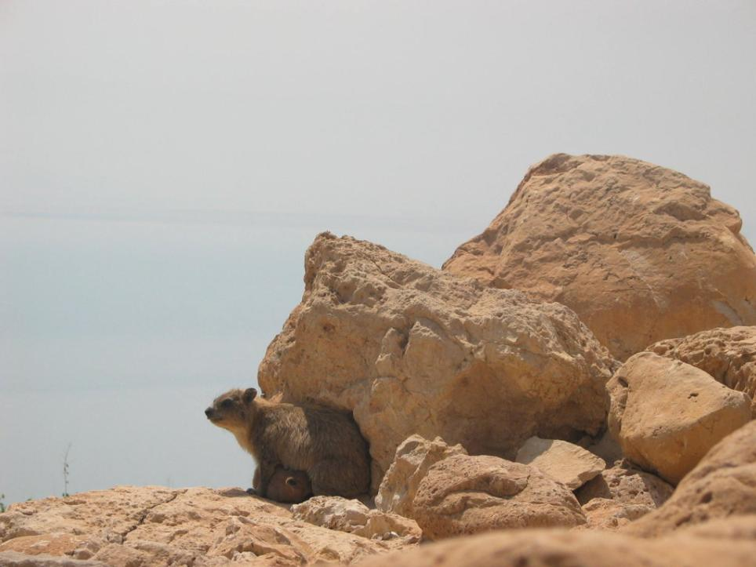
Der Klippendachs
Spr 30,24-28: ²⁴ Vier sind die Kleinen der Erde, und doch sind sie mit Weisheit wohl versehen: ²⁵ die Ameisen, ein nicht starkes Volk, und doch bereiten sie im Sommer ihre Speise; ²⁶ die Klippendächse, ein nicht kräftiges Volk, und doch setzen sie ihr Haus in den Felsen; ²⁷ die Heuschrecken haben keinen König, und doch ziehen sie allesamt aus in geordneten Scharen; ²⁸ den Gecko kannst du mit Händen fangen, und doch ist er in den Palästen der Könige.

Slide 32
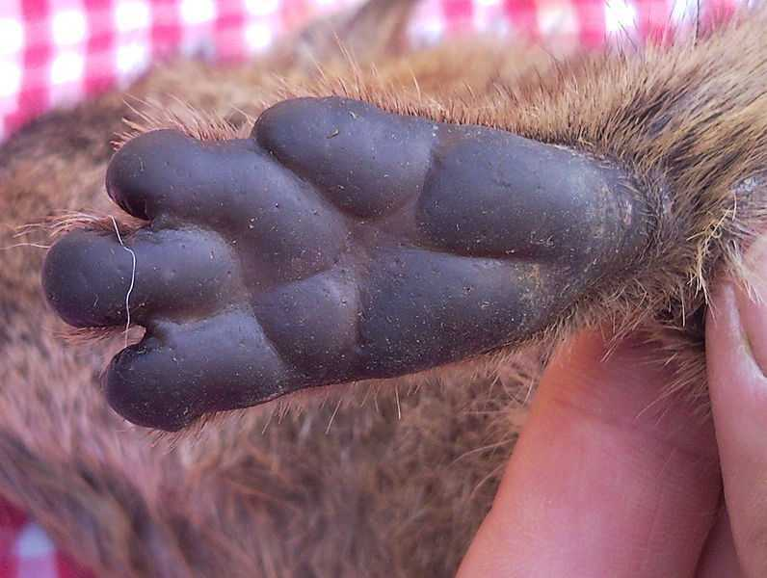
Der Klippendachs
Arikk GNU 1.2 or later

Slide 33
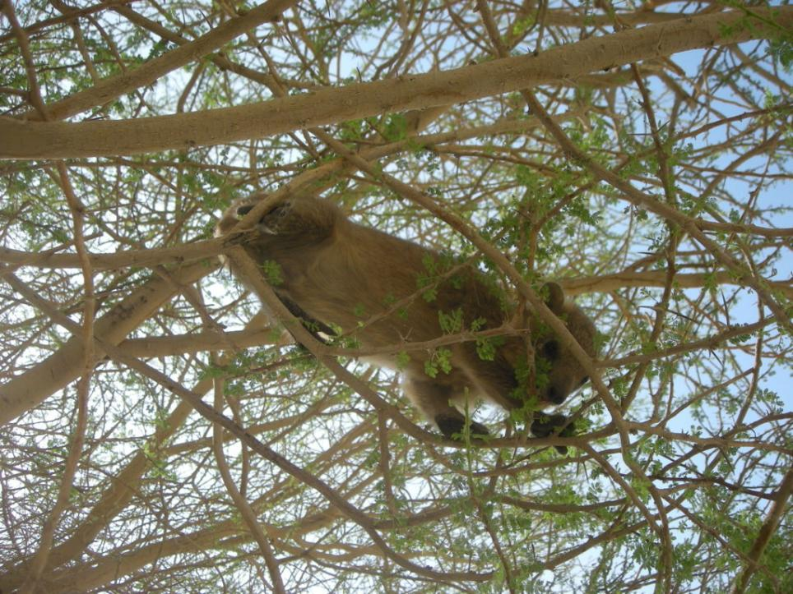
Der Klippendachs
RL

Slide 34
Der Klippendachs
von Natur aus unrein (3Mos 11; Röm 3,23)
sucht Zuflucht im Felsen (Spr 30; 1Kor 10,4)
➔ hebr. schaphan = Verstecker
Lebt als kleines Volk zusammen (Heb 10,24-25)
Wächter warnen das Volk (Heb 10,24)
die kleinen der Erde (Spr 30; 1Kor 1,26ff)
ein nicht starkes Volk (Spr 30; 1Kor 1,26ff)
mit Weisheit wohl versehen (Spr 30; 1Kor 1,30)
„klebt“ an dem Felsen (Ps 63,11)

Slide 35
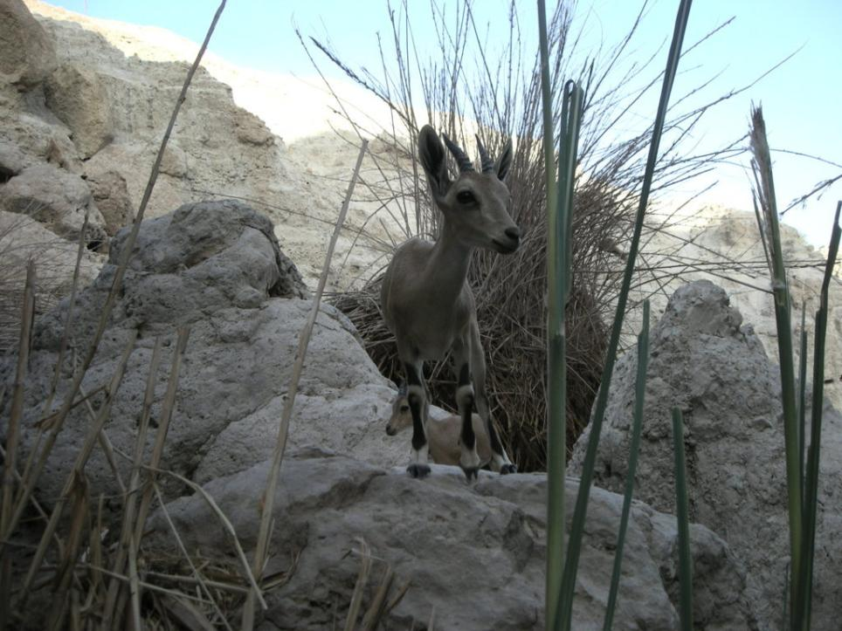
Der Steinbock
RL

Slide 36
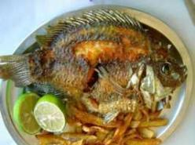
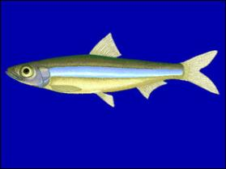
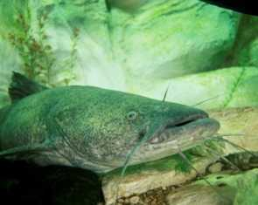
Fische
II. Kaschrut-Gesetze für Wassertiere
RL
3Mo 11: 9 Dieses dürft ihr essen von allem, was in den Wassern ist: alles, was Floßen und Schuppen hat in den Wassern, in den Meeren und in den Flüssen, das dürft ihr essen; 10 aber alles, was keine Floßen und Schuppen hat in den Meeren und in den Flüssen, von allem Gewimmel der Wasser und von jedem lebendigen Wesen, das in den Wassern ist, sie sollen euch ein Gräuel sein; 11 ja, ein Gräuel sollen sie euch sein: von ihrem Fleische sollt ihr nicht essen, und ihr Aas sollt ihr verabscheuen.
FB
FB

Slide 37
Fische
RL
3Mo 11: 9 Dieses dürft ihr essen von allem, was in den Wassern ist: alles, was Floßen und Schuppen hat in den Wassern, in den Meeren und in den Flüssen, das dürft ihr essen; 10 aber alles, was keine Floßen und Schuppen hat in den Meeren und in den Flüssen, von allem Gewimmel der Wasser und von jedem lebendigen Wesen, das in den Wassern ist, sie sollen euch ein Gräuel sein; 11 ja, ein Gräuel sollen sie euch sein: von ihrem Fleische sollt ihr nicht essen, und ihr Aas sollt ihr verabscheuen.
FB
➔ Schwimmen gegen den Strom (Röm 12,2)
➔ Schutz gegen Feinde (Eph 6,14.16)
FB

Slide 38
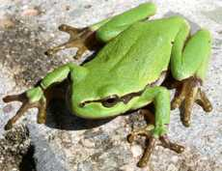
Fische, aber keine Frösche…
RL
3Mo 11: 9 Dieses dürft ihr essen von allem, was in den Wassern ist: alles, was Floßen und Schuppen hat in den Wassern, in den Meeren und in den Flüssen, das dürft ihr essen; 10 aber alles, was keine Floßen und Schuppen hat in den Meeren und in den Flüssen, von allem Gewimmel der Wasser und von jedem lebendigen Wesen, das in den Wassern ist, sie sollen euch ein Gräuel sein; 11 ja, ein Gräuel sollen sie euch sein: von ihrem Fleische sollt ihr nicht essen, und ihr Aas sollt ihr verabscheuen.
Billigster Schutz gegen Malaria: Frösche und andere Amphibien
Bangladesh, ab ca. 1975: Froschschenkel-Export nach Frankreich, è Malariaplage
Europäischer
Laubfrosch
Felix Reimann GNU 1.2 or later
Tiere, die nicht gegessen werden
durften, waren somit geschützt!

Slide 39
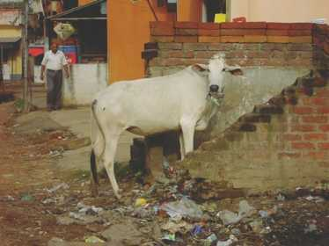
Fische, aber keine Frösche…
RL
3Mo 11: 9 Dieses dürft ihr essen von allem, was in den Wassern ist: alles, was Floßen und Schuppen hat in den Wassern, in den Meeren und in den Flüssen, das sollt ihr essen; 10 aber alles, was keine Floßen und Schuppen hat in den Meeren und in den Flüssen, von allem Gewimmel der Wasser und von jedem lebendigen Wesen, das in den Wassern ist, sie sollen euch ein Greuel sein; 11 ja, ein Greuel sollen sie euch sein: von ihrem Fleische sollt ihr nicht essen, und ihr Aas sollt ihr verabscheuen.
Geschützte Tiere sind in der Bibel nicht etwa „heilig“ (wie z.B. der Ibis in Ägypten oder die Kuh in Indien). Gewisse Tiere als „heilig“ zu erklären, kann so verheerend sein wie die Unterlassung von Tierschutz, wo es nötig ist.
RL

Slide 40
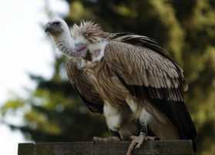
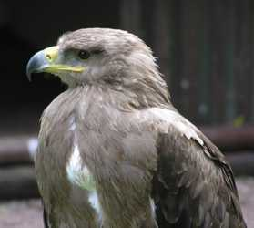
Vögel und Fledermäuse
Jörg Hempel CC by/sa 3.0
III. Kaschrut-Gesetze für Flugtiere
3Mo 11: 13 Und diese sollt ihr verabscheuen von den Flugtieren; sie sollen nicht gegessen werden, ein Gräuel sind sie: den Adler und den Bartgeier und den Seeadler, 14 und den Falken und die Weihe nach ihrer Art, 15 alle Raben nach ihrer Art, 16 und die Straußhenne und den Straußhahn und die Seemöve und den Habicht nach seiner Art, 17 und die Eule und den Sturzpelikan und die Rohrdommel, 18 und das Purpurhuhn und den Pelikan und den Aasgeier, 19 und den Storch und den Fischreiher nach seiner Art, und den Wiedehopf und die Fledermaus.
Gänsegeier
FB
Raubadler

Slide 41
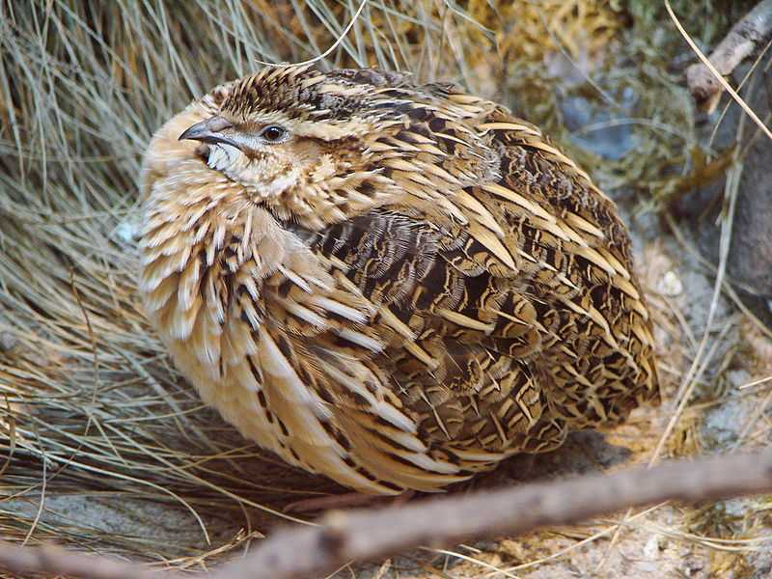
Vögel und Fledermäuse
Guérin Nicolas GNU 1.2 or later
Wachtel
Geschützt:
Raubvögel: Vögel, Säugetiere, Mäuse, Ratten
Geier: Aas
Störche, Ibisse: Fische, Frösche, Mäuse, Insekten
Reiher: Fische, Frösche, Mäuse
Möwen: Fische, Mäuse
Eulen: Vögel, Säugetiere, Ratten, Mäuse
Raben, Krähen: Allesfresser, Aas
Wiedehopfe: Insekten, Heuschrecken
Fledermäuse: grosse Insekten
Freigegeben:
Gänse: Blätter, Samen
Enten: Blätter, Samen, Fische
Tauben: Blätter, Samen
Fasane: Blätter, Samen
Rebhühner: Blätter, Samen
Singvögel: Blätter, Samen, kleine Insekten
Eisvögel: Fische, Insekten
Sandflughühner: Blätter, Samen

Slide 42
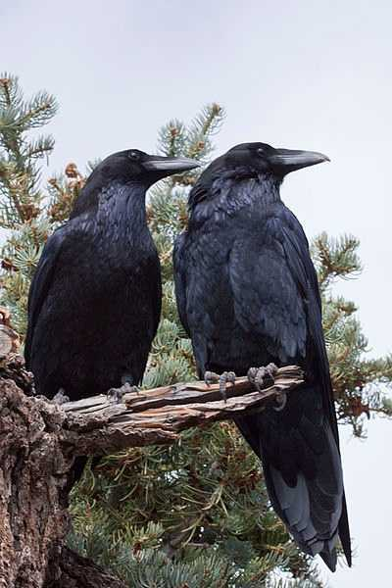
Vögel und Fledermäuse
Flickr CC 2.0 (you must attribute)
Geschützt:
Raubvögel: Vögel, Säugetiere, Mäuse, Ratten
Geier: Aas
Störche, Ibisse: Fische, Frösche, Mäuse, Insekten
Reiher: Fische, Frösche, Mäuse
Möwen: Fische, Mäuse
Eulen: Vögel, Säugetiere, Ratten, Mäuse
Raben, Krähen: Allesfresser, Aas
Wiedehopfe: Insekten, Heuschrecken
„Gesundheitspolizisten“ (Aas); Rückführung von Nährstoffen in den ökologischen Kreislauf
Ratten- und Mäusefresser (è Pest etc.)
Heuschreckenfresser (Plage)
Fresser grosser Insekten
Raben (Corvus Corax)

Slide 43
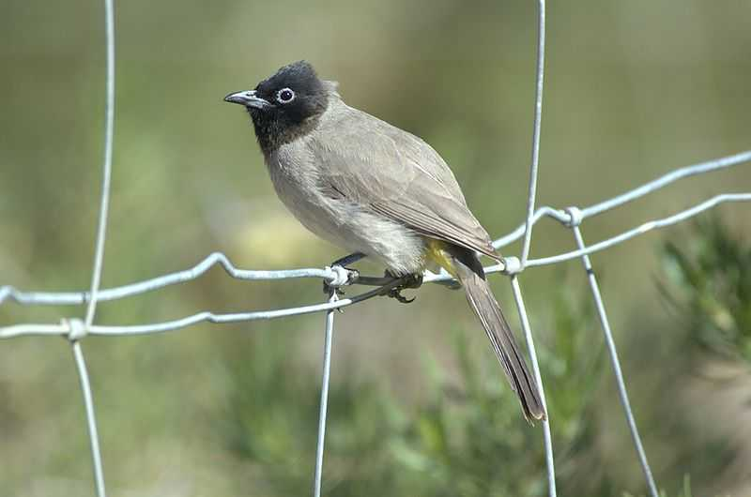
Gelbsteissbülbül
Hohl 2,12: ¹² Die Blumen erschei-nen im Lande, die Zeit des Zamirs ist ge-kommen, und die Stimme der Turteltaube läßt sich hören in unserem Lande.
Nezach Farbiash CC 2.5 (Namensnennung)
/ american
Singvogel (Eph 5,18; Kol 3,16)
Zamir
kein schöner Klang, doch in der Paarungszeit erhält er eine wunderschöne Stimme

Slide 44
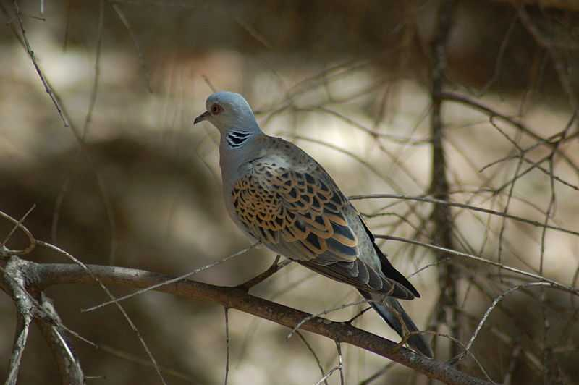
Turteltaube
Hohl 2,12: ¹² Die Blumen erschei-nen im Lande, die Zeit des Zamirs ist ge-kommen, und die Stimme der Turteltaube läßt sich hören in unserem Lande.
David King CC 2.0 (Namensnennung)
/ generic
Singvogel (Eph 5,18; Kol 3,16)
Opfer der Maria (Luk 2,24)
Pärchen bleiben sich ein Leben lang treu!

Slide 45
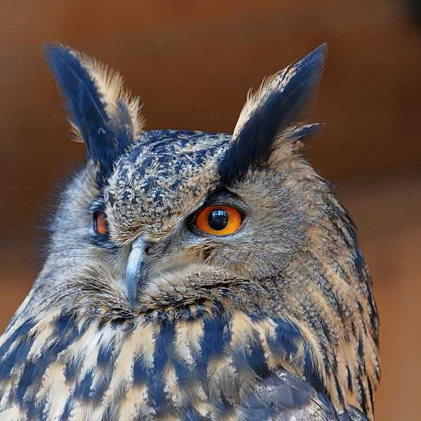
1. Uhu (➔ Nachtvögel)
In der Finsternis aktiv
Joh 1,5; 3,19-20
Böhringer Friedrich CC-BY-SA Generic 2.5

Slide 46
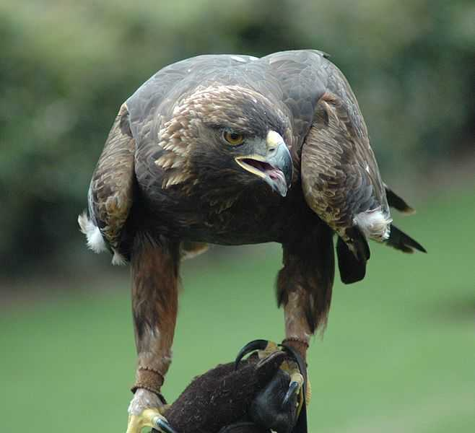
2. Adler (➔ Raubvögel)
J. Glover, Atlanta, Giorgia,
CC-BY-SA 2.5 Generic
➔ Gal 5,15

Slide 47
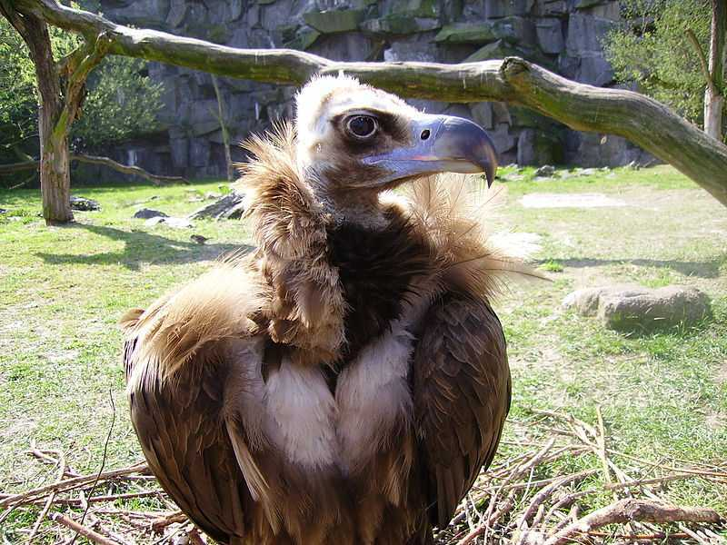
3. Geier (➔ Aasfresser)
Dellex GNU 1.2 or later
geniesst das Tote in seiner zersetzten Form
➔ Röm 1,32; 2Thes 2,12

Slide 48
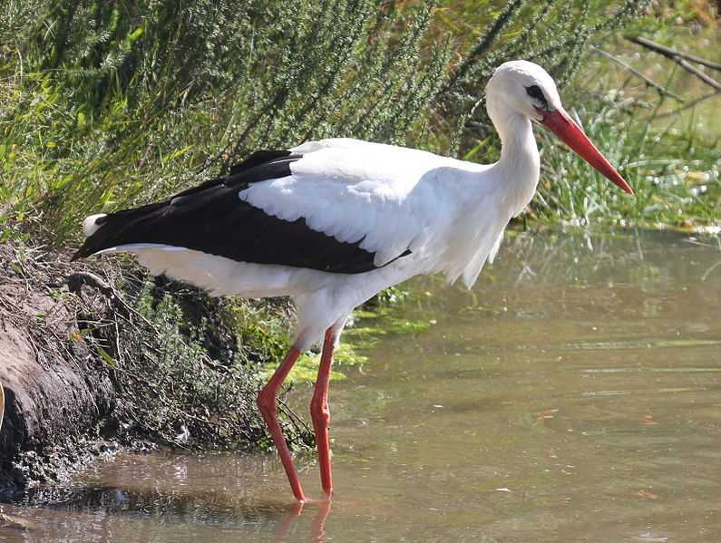
4. Der Storch (➔ Allesfresser)
Allesfresser
➔ offen für alles (Spr 14,15: pethi; 1Tim 1,8: bebelos = profan, offen zugänglich, ungöttlich, gemein
Hebr. chasidah = der Fromme
➔ liebliche Nachwuchspflege
Dick Daniels GNU 1.2 or later

Slide 49
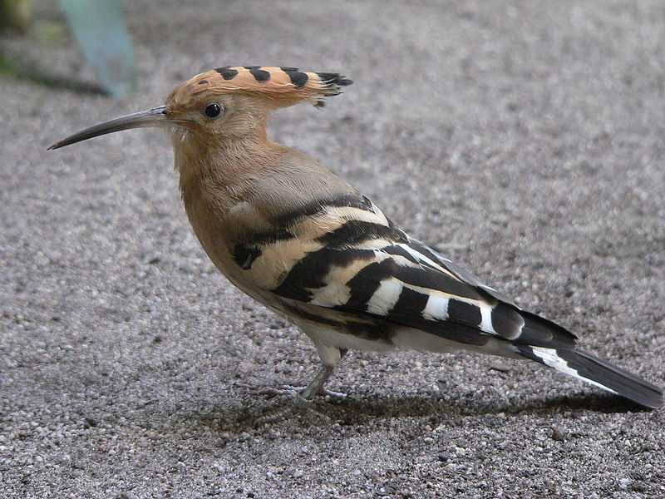
Der Wiedehopf
Wunderschöner Vogel!
Sein Nest stinkt entsetzlich und ist voller Unrat.
„Außen hui und innen pfui!“
Eph 5,11-12; 2Kor 4,2
BS Thurner Hof GNU 1.2 or later

Slide 50
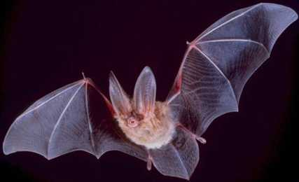
Die Fledermaus
Weder Vogel noch Maus
Vgl. „Weder Fisch noch Vogel“
➔ Menschen, die nicht klar als Gläubige zu erkennen sind
FB / US

Slide 51
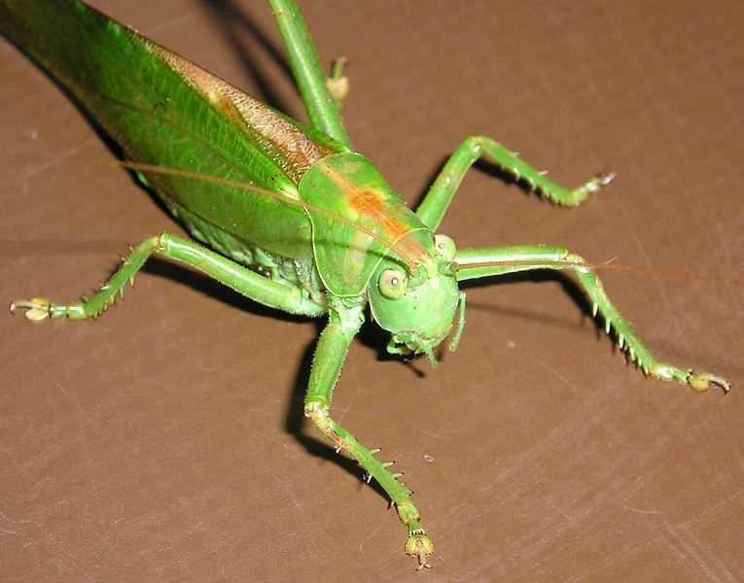
Die Heuschrecke
3Mos 11,20-22: ²⁰ Alles geflügelte Kleingetier, das auf Vieren geht, soll euch ein Greuel sein. ²¹ Nur dieses dürft ihr essen von allem geflügelten Kleingetier, das auf Vieren geht: was Schenkel hat oberhalb seiner Füße, um damit auf der Erde zu hüpfen. ²² Diese dürft ihr von ihnen essen: den Arbeh nach seiner Art und den Solham nach seiner Art und den Chargol nach seiner Art und den Chagab nach seiner Art.

Slide 52
Die Heuschrecke
Ps 18,30: Denn mit dir werde ich gegen eine Schar anrennen, und mit meinem Gott werde ich eine Mauer überspringen.
➔ Mat 3,4; Mark 1,6

Slide 53
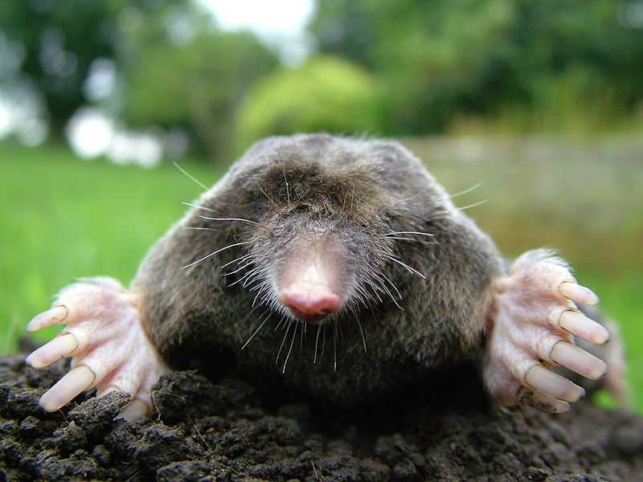
Der Maulwurf
die meiste Zeit seines Lebens unter der Erde
Einzelgänger
sehr agressiv gegen Artgenossen
Wo sind seine Augen?
2Pet 1,9
3Mo 11,29
Michael David Hill GNU 1.2 or later

Slide 54
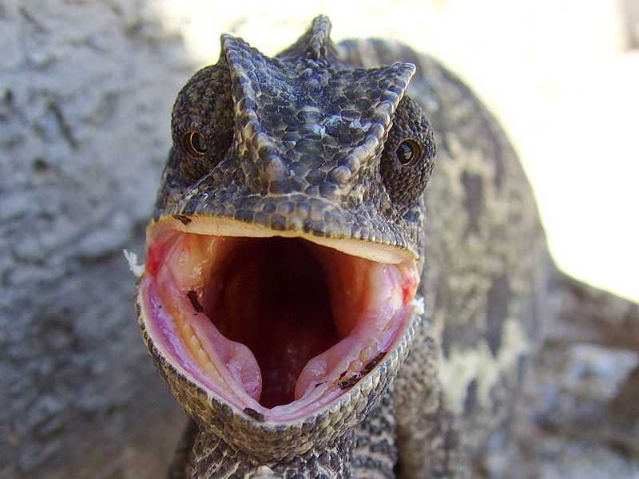
Das Cha- mäleon
3Mos 11,30
passt sich jeder Umgebung an
➔ Röm 12,2
Steffen Temp CC-By-Sa 3.0 unported

Slide 55
Bildquellen und Lizenzen
GNU 1.2 or later
Genaue Information zur Lizenz GNU FDL:
http://en.wikipedia.org/wiki/Wikipedia:Text of_the_GNU_Free_Documentation_License

Slide 56
Bildquellen
FB = Freies Bild (public domain)
RL = Roger Liebi; EL = Elda Liebi
Bibelzitate: Elberfelder 1905 (leicht rev. von RL)

Slide 57
CCA
Genaue Information zur Lizenz Creative Commons (CC):
http://en.wikipedia.org/wiki/Creative_Commons

Slide 58
Verwendung dieser PPP
Sie können diese Präsentation frei verwenden für Gemeinden, Hauskreise, Jugendarbeit etc.

